Slide 1
SaaS решение для операторов каршеринга

Slide 2
Введение
Проблемы с перегруженностью дорожного движения сегодня испытывает большинство мегаполисов мира. Каршеринг является одним из немногих перспективных средств по оптимизации общего количества автомобилей на дорогах крупных городов.
Совместное использование автомобилей становится все более популярной концепцией, которая предлагает целый ряд преимуществ:
доступ к новому виду городской мобильности;
оптимизация издержек мобильности;
сокращение вредных выбросов.

Slide 3
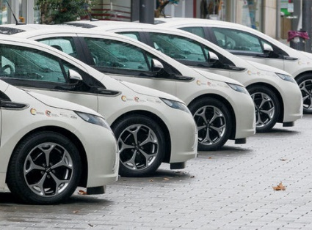
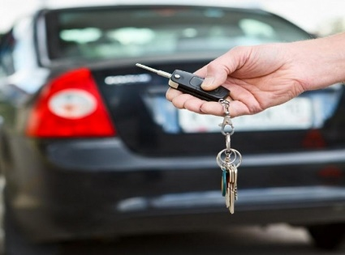
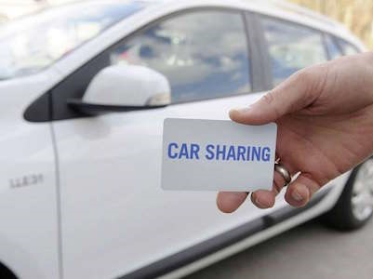
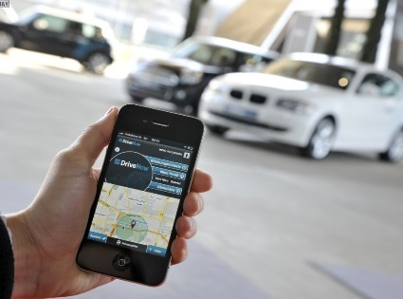
Каршеринг – новый тренд городской мобильности
Общий мировой тренд на переход от модели владения к модели совместного использования.
В модели совместного использования транспорта топология отрасли активно меняется.
Каршеринг сегодня это уже состоявшийся сегмент бизнеса, а не красивый шоу-кейс для продвижения бренда.
Еще несколько лет назад в Европе каршеринг был одним из видов продвижения автопроизводителя. Сейчас – это четкая независимая бизнес-модель.
Каршеринг – это растущий рынок, на грани бума. Динамика роста рынка на уровне 36% CAGR
Прогноз по количеству машин в каршеринге к 2020 году – более 500 000 машин.
Основные драйверы роста:
увеличение стоимости владения автомобилем
стоимости пользование городской транспортной инфраструктурой
запрос на большую мобильность
проникновение мобильных ICT технологий

Slide 4
Каршеринг в России
Каршеринг в России представлен только в Москве и Санкт-Петербурге;
Городские власти понимают актуальность данного вида транспорта, введена поддерживающая нормативная база (Постановление Правительства Москвы №289 от 17.05.2013);
Однако, общее количество автомобилей в парках каршеринговых компаний – не более 1500. Это составляет около 5% от общей емкости российского рынка.
Основные препятствия роста:
Низкая потребительская осведомленность
Транспортная инфраструктура
Отсутствие полноценной государственной поддержки
Сложность сервисных решений

Slide 5
Что сдерживает развитие каршеринга?
Высокие стартовые издержки для самостоятельного входа на быстрорастущий рынок каршеринга;
Оператор каршеринга не может одинаково эффективно развивать и операторский бизнес и создавать/поддерживать технологическую платформу;
Отсутствие возможности аутсорсить технологическую платформу ограничивает появление новых операторов каршеринга, а значит сдерживает потенциальный рост данного рынка.
Самостоятельная разработка платформы
Структура технологических затрат при запуске каршеринга на 100 машин | Стоимость, руб./ сроки, мес.
Разработка программного решения | 10 000 000 / 12-18
Клиентские приложения | 500 000 / 3-4
Веб-сайт компании | 100 000 / 2
Бортовые комплекты с установкой | от 2 000 000
Сервера обработки данных | от 500 000
Итого: | Более 13 млн. и 2 года на запуск
?
Альтернатива

Slide 6
Платформа MonGeo
Платформа MonGeo - результат 15-летнего опыта ГК Навигатор в области навигации и телематики. MonGeo — телематическая платформа нового поколения построенная на самых передовых технологиях сбора, хранения и обработки данных.
Быстрая реализация бизнес-модели под конкретные проекты и задачи при помощи инновационной система «автоматов» и библиотеки готовых решений. Внедрение типовых задач занимает минуты, нестандартная логика настраивается прямо в браузере.
Мгновенное изменение бизнес-логики через любой современный браузер. Нет необходимости в дополнительных разработках, издержках, согласованиях, утверждений технических заданий для программистов.
Интуитивно понятный интерфейс доступный даже для начинающих пользователей, что снижает порог необходимой технической компетентности для операторов.
Производительность до 600 раз выше чем у подобных решений благодаря потоковой обработке данных.
Поддержка всесторонней интеграции с ERP системами.
Полностью мобильные технологии бесключевого доступа к автомобилю.

Slide 7
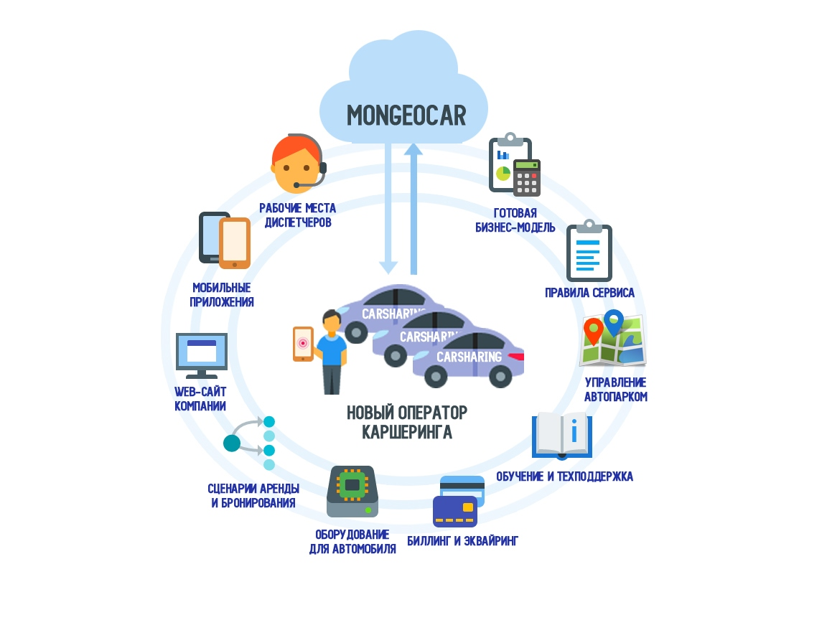
Решение MonGeoCar

Slide 8
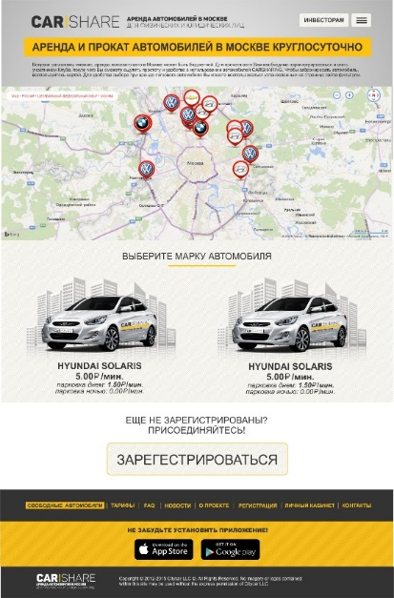
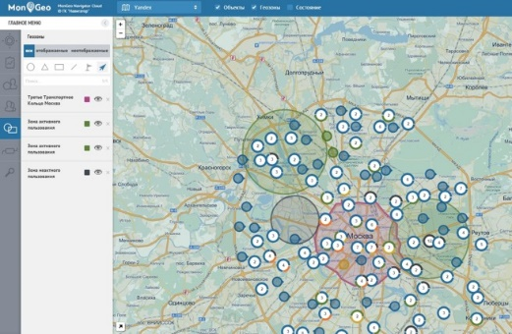
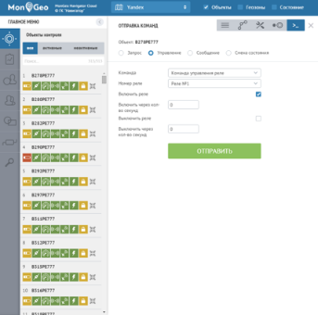
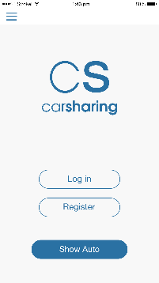
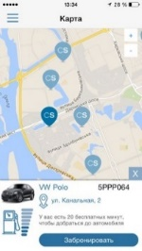
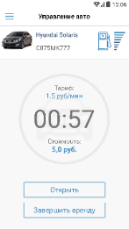
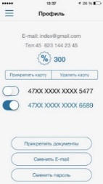
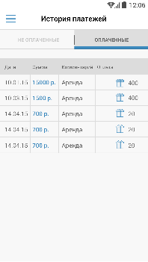
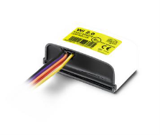
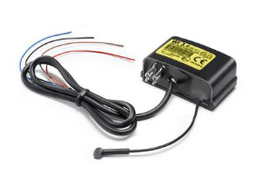
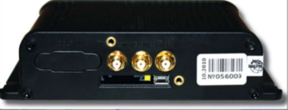
Описание продукта
Продукт MonGeoCar – это готовый комплекс программно-аппаратных средств для функционирования сервисов каршеринга включая:
полностью автоматизированный бэк-офис, обеспечивающий оперативное управление деятельностью автопарка и
управлением процессами аренды;
превосходно выполненные шаблоны сайта и мобильных приложений;
комплект бортового оборудования, обладающий всеми необходимыми функциями управления и контроля автомобиля

Slide 9
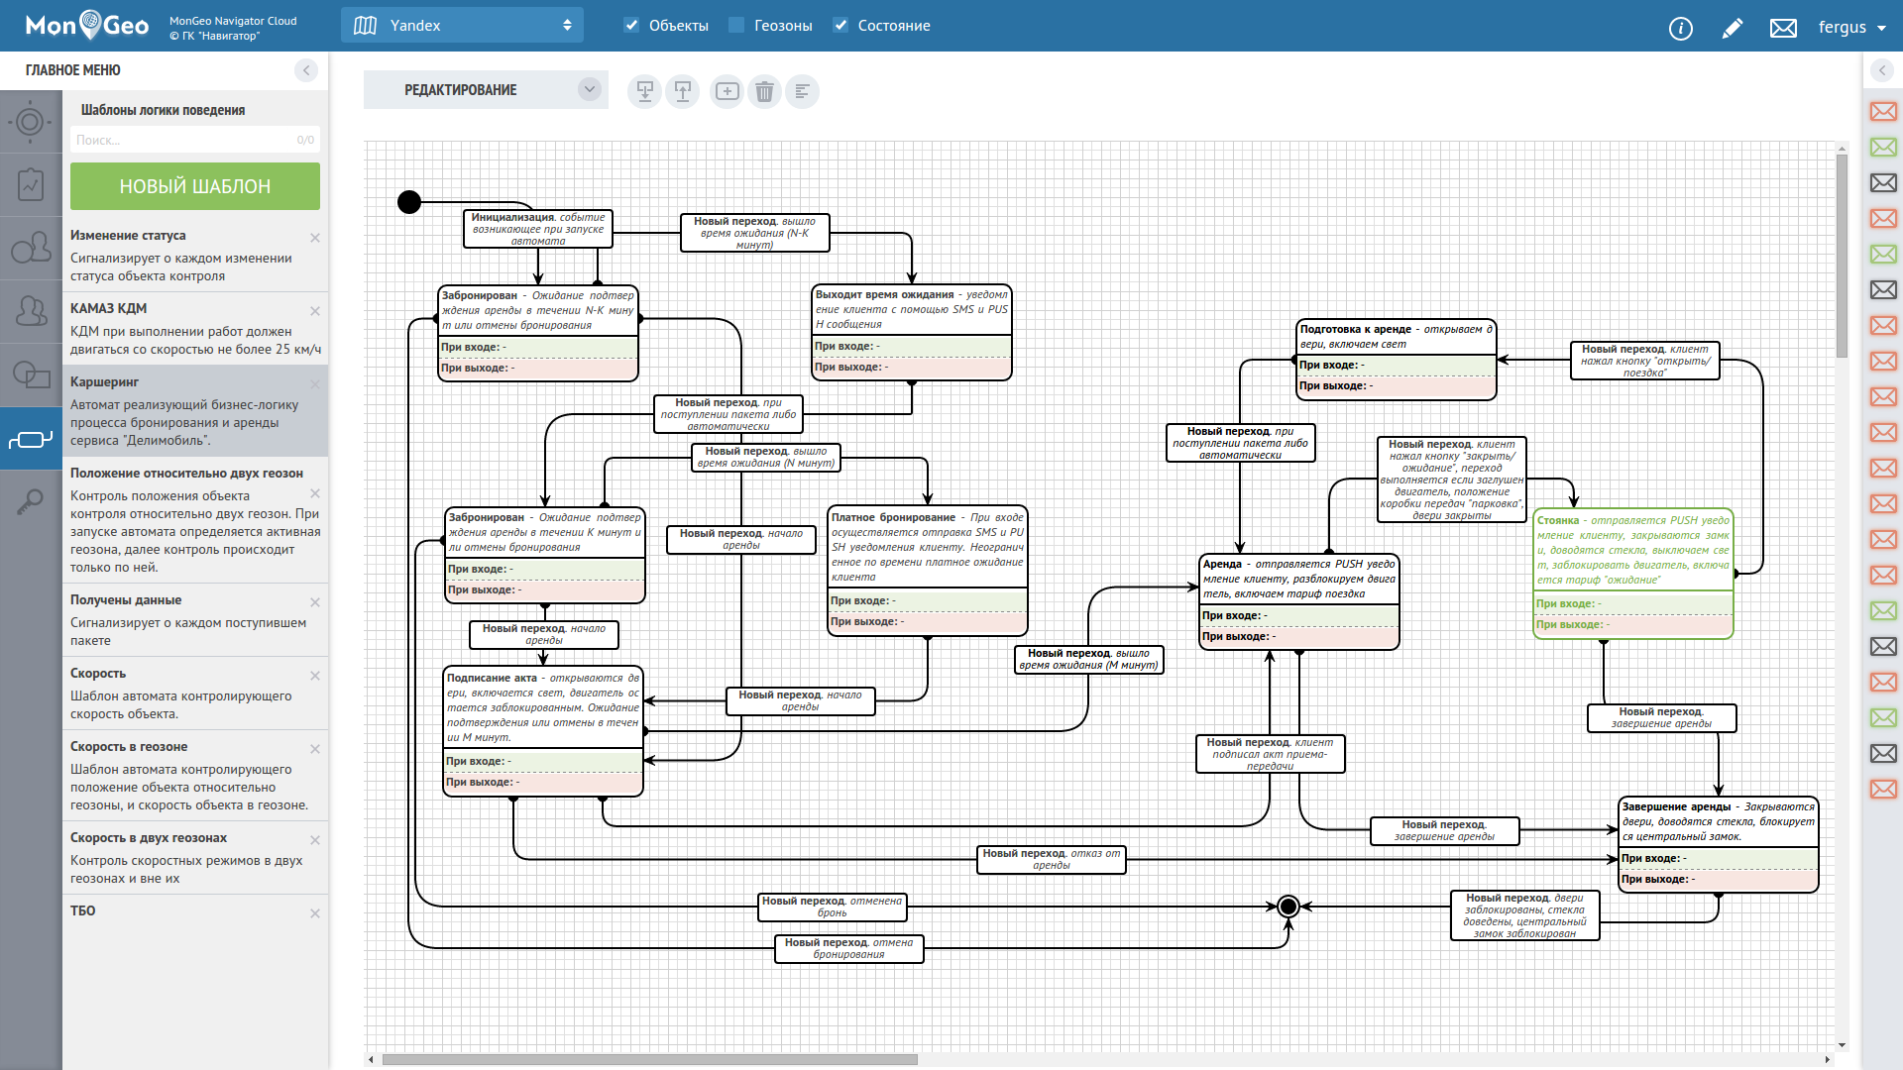
Ключевая технология
Быстрая реализация бизнес-модели под конкретные проекты и задачи при помощи инновационной система «автоматов» и библиотеки готовых решений.
Внедрение типовых задач занимает минуты, нестандартная логика настраивается прямо в браузере.

Slide 10
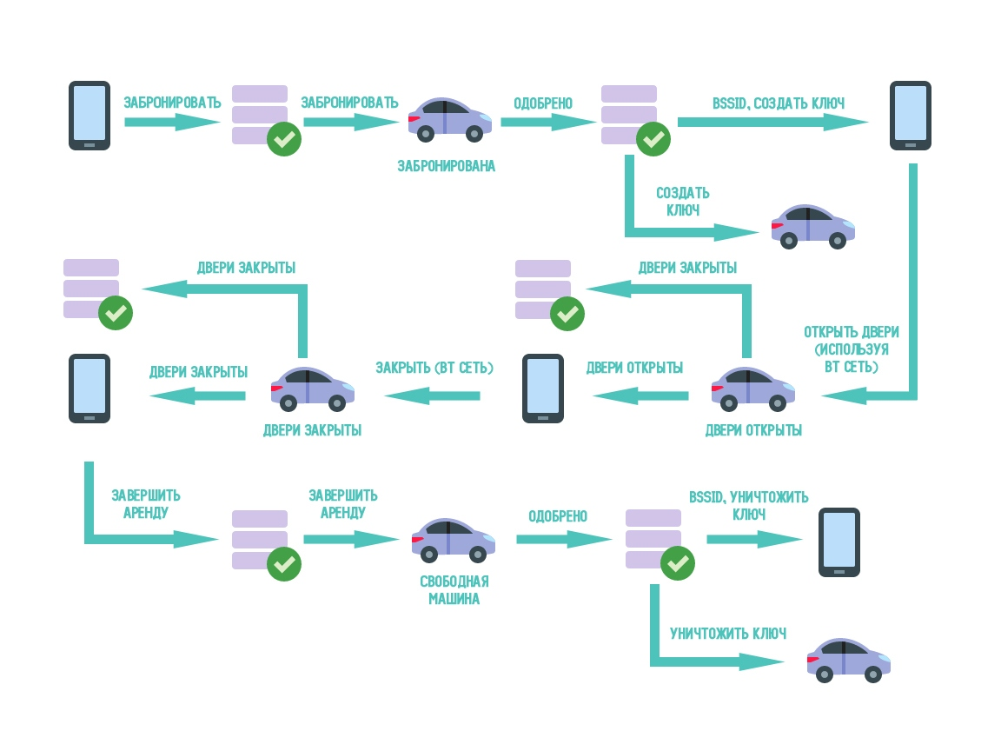
Перспективная технология
Технология бесключевого доступа с использованием канала BT

Slide 11
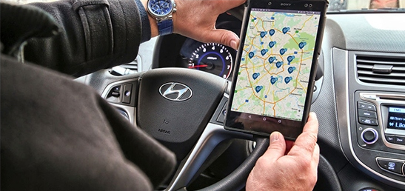
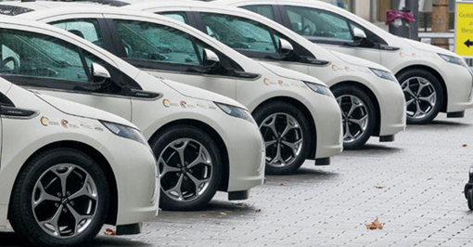
Кому адресовано
СТАРТАП
Хотите начать бизнес на быстрорастущем рынке услуг каршеринга?
Начните его с MonGeoCar!
Мы предоставим Вам необходимый пакет технологий, обучение и поддержку, чтобы начать свой бизнес быстро, без дополнительных инвестиций в дорогостоящую технологическую инфраструктуру.
Вы получите готовую бизнес-модель под ключ, с помощью которой сможете развивать бизнес по Вашему собственному сценарию. Мы предлагаем полностью автоматизированный бэк-офис, превосходно выполненные сайт, мобильные приложения и комплект бортового оборудования. Вам остается лишь оснастить свой автопарк, произвести брендинг приложений и выполнить начальную конфигурацию системы.
ПРОКАТНЫЕ КОМПАНИИ
Сколько транспортных средств остается не использованными в Вашем гараже? Что если сделать их доступными для краткосрочной аренды?
Просто подключите свои транспртные средства к MonGeoCar и добавьте услугу Каршеринга к традиционным сервисам по аренде автомобилей.
Мы предоставим Вам готовое решение «под ключ» для повышения прибыли от существующего бизнеса и поможем развить новое трендовое направление.
С MonGeoCar Вы можете начать оказывать услуги в самые короткие сроки, выведя на рынок новый сервис раньше конкурентов.
КОРПОРАТИВНЫЙ КАРШЕРИНГ
Большой автопарк, но автомобилей на всех не хватает? Большие расходы на содержание?
Подключив свой автопарк к системе MonGeoCar, Вы получите:
Оптимизацию расходов благодаря уменьшению необходимого числа транспортных средств,
Сокращение «стронних» дополнительных издержек мобильности сотрудников (такси, прокат),
Единый «электронный ключ» доступа к автомобилям для всех сотрудников,
Внедрение эффективного инструмента управления автопарокм.
ОПЕРАТОРЫ КАРШЕРИНГА
Ваш каршеринговый бизнес быстро разиввается, но страдает от технических проблем и ограничений платформы?
Расходы на расшиерние технической службы постоянно растут с увеличением автопарка?
MonGeoCar является мощной, легкой в исопльзовании и полностью настраивемой платформой для управления всеми бизнес-процессами сервиса каршеринга в режиме реального времени.
Для работы в системе не требуется длителнього обучения и специальных навыков. Вся логика бизнес-процессов настраивается с использованием готовых алгоритмов.

Slide 12
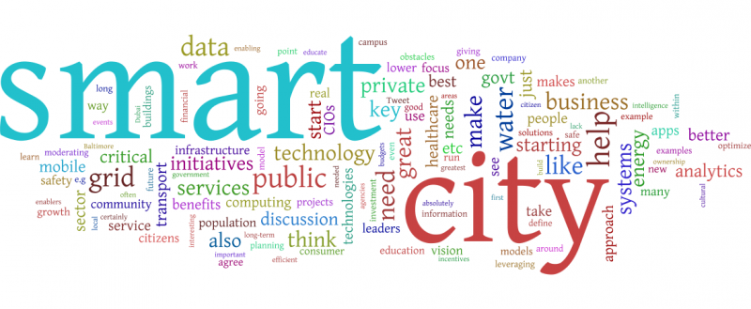
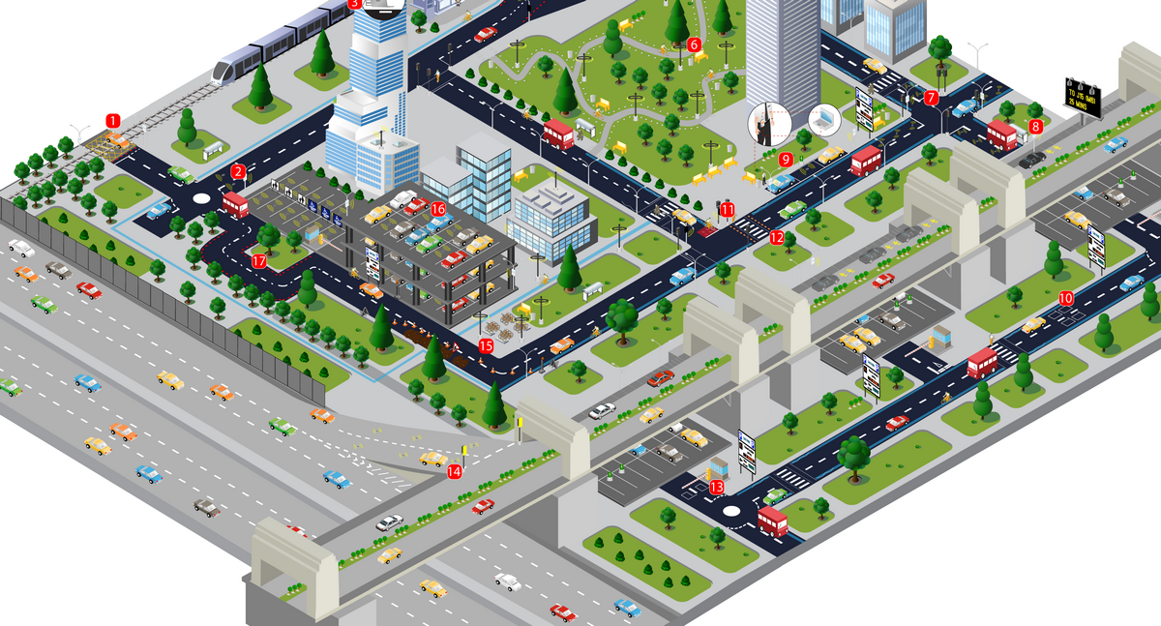
Экосистема Умный город

Slide 13
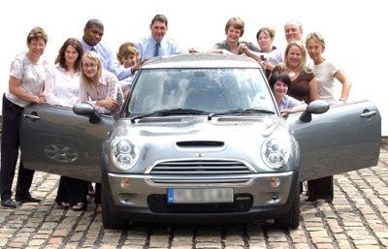
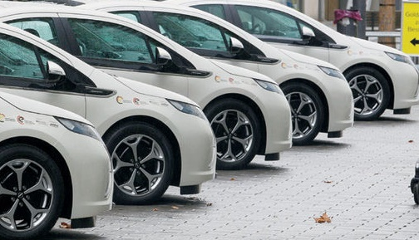
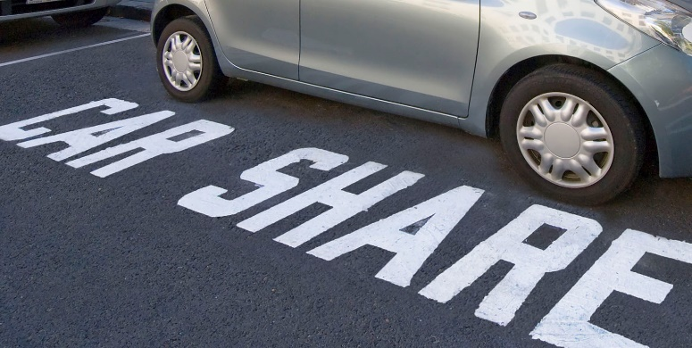
Стратегические цели компании 2016-2019 гг.
Учитывая высокий уровень готовности технологии к массовой коммерциализации, а также благоприятную конъюнктуру данного рынка компания MCT ставит перед собой следующие цели на трехлетний период:
На рынках России и СНГ занять лидирующее положение в сегменте провайдера технологии. Доля в объеме локального рынка – до 50%.
На международном рынке занять долю в объеме до 5%
Совокупное количество подключений на платформе MonGeoCar должно составить не менее 100 000 авто.
Развитие бизнеса по аутсорсингу технологической инфраструктуры на рынке каршеринга, что включает в себя предоставление программной платформы, клиентского интерфейса в виде веб сайта и мобильного приложения пользователя, оборудования для оснащения автомобилей.

Slide 14
SaaS решение для операторов каршеринга

